Slide 1
\
배열 리스트
20171693 임희영

Slide 2
PPT PRESENTATION Enjoy your stylish business and campus life with BIZCAM
목차
리스트란?
리스트 사용 시나리오
리스트의 추상 자료형
배열 리스트란?
배열 리스트의 구현

Slide 3
\
리스트란?

Slide 4
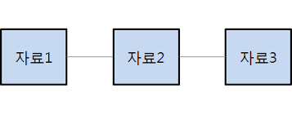
PPT PRESENTATION Enjoy your stylish business and campus life with BIZCAM
리스트란? 순서대로 자료를 저장하는 자료구조
리스트는 “한 줄＂로 자료를 저장하는 “선형 구조” 이다.

Slide 5
\
리스트 사용 시나리오

Slide 6
PPT PRESENTATION Enjoy your stylish business and campus life with BIZCAM
리스트의 사용 시나리오는 크게 3가지로 나뉜다.
추가 : 새로운 자료를 추가해서 자료구조에 저장하는 것
값 가져오기 : 저장된 자료구조에 접근해서 해당 값을 가져오는 것
제거 : 사용이 끝난 자료를 자료구조에서 제거하는 것.

Slide 7
PPT PRESENTATION Enjoy your stylish business and campus life with BIZCAM
10,20,30이라는 값을 30->10->20 순서대로 저장한다고 해보자
새로운 자료 추가
1. 리스트를 만든다.
2. 자료 10을 입력받아 리스트에 저장한다.
10
3. 자료 20을 입력받아 리스트의 마지막 위치(10의 뒤)에 저장한다.
4. 자료 30을 입력받아 리스트의 첫 번째 위치(10의 앞) 에 저장한다.
10
20
30
10
20

Slide 8
PPT PRESENTATION Enjoy your stylish business and campus life with BIZCAM
값 가져오기
인덱스 정보가 1인 자료의 값을 가져온다.
30
10
20

Slide 9
PPT PRESENTATION Enjoy your stylish business and campus life with BIZCAM
기존 자료의 제거
1-1). 첫 번째 자료를 제거한 경우.
1-2). 두 번째 자료를 제거한 경우
10
20
30
20
2. 리스트를 삭제하는 것.

Slide 10
\
리스트의 추상 자료형

Slide 11
PPT PRESENTATION Enjoy your stylish business and campus life with BIZCAM
자료란? 프로그램에서 처리되는 대상을 특정 값을 의미
자료형이란? 자료와 이 자료를 처리하기 위한 명령 혹은 연산이 합쳐진 것
=> 자료형 = 자료 + 연산
자료형(data type)
자료
(data)
연산
(operation)

Slide 12
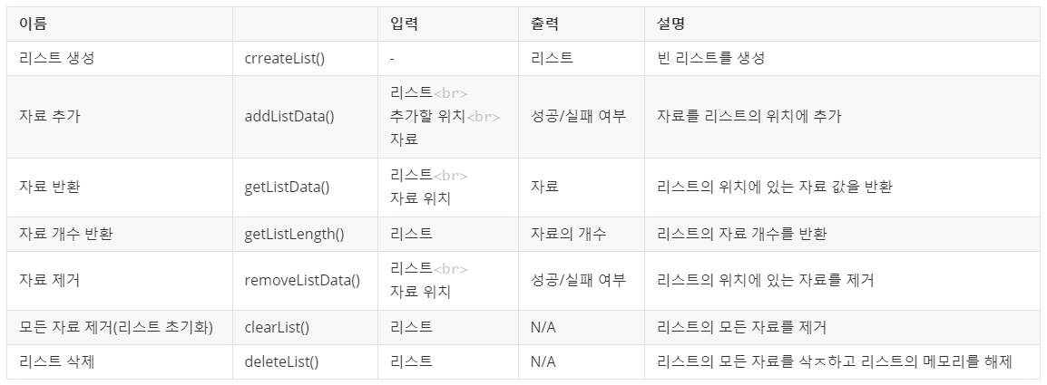
PPT PRESENTATION Enjoy your stylish business and campus life with BIZCAM
추상 자료형이란? 추상적으로 정의된 자료형
(추상이란? 세부적이고 복잡한 것을 생략하고 대표적인 것, 중요한 것만이란 의미)
추상 자료형 자체는 실제로 실행되는 소스가 아니라 외부에서 호출하기 위한 인터페이스일 뿐, 실제 자료 구조가 실행되려면 이러한 인터페이스에 맞춰서 실제 실행되는 소스를 구현해야 된다.
-> 추상 자료형의 연산은 함수로 구현 (함수=이름+입력+출력)

Slide 13
\
배열 리스트란?

Slide 14
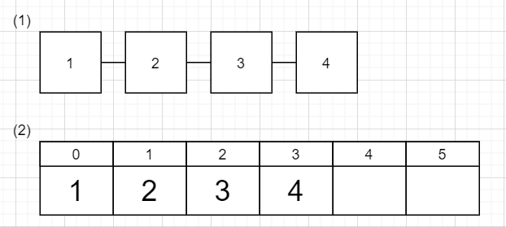
PPT PRESENTATION Enjoy your stylish business and campus life with BIZCAM
배열 리스트란? “물리적으로 연속해 있는＂배열의 특성을 이용하여, “논리적으로 연속해 있는＂리스트를 구현한 것
장점
리스트의 특정 위치에 있는 자료에 바로 접근할 수 있다.
단점
- 배열에 최대로 저장할 수 있는 자료의 개수를 넘을 수 없다.

Slide 15
PPT PRESENTATION Enjoy your stylish business and campus life with BIZCAM
추상 자료형
->c언어에서의 배열리스트의 추상 자료형은 createList() 하나만 다르다

Slide 16

PPT PRESENTATION Enjoy your stylish business and campus life with BIZCAM
노드의 구조
노드란? 배열 리스트에서 자료를 저장하는 단위
Struct 키워드를 이용하여 노드를 구조체로 선언
이후 노드에 실제 저장되는 자료를 내부 멤버 변수로 가짐
=>구조체로 감싸는 이유는 서로 다른 자료형의 원소를 동시에 저장할 수 있기 때문이다.

Slide 17
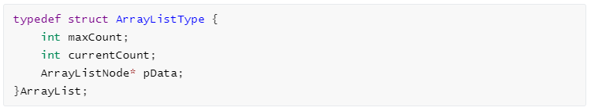
PPT PRESENTATION Enjoy your stylish business and campus life with BIZCAM
배열 리스트의 구조
노드를 가지고 자료를 저장하는 실제 배열 리스트
maxCount: 최대 몇 개의 자료를 저장할 수 있는 지 알려준다.
currentCount: 현재 배열에 저장된 원소의 개수를 알려준다.
pData
최대 원소 개수만큼 할당된 배열을 가리키는 포인터
실제 자료를 저장하는 멤버 변수이다.
maxCount로 받은 크기만큼 pData가 가리키는 배열을 동적할당한다.

Slide 18
\
배열 리스트의 구현

Slide 19
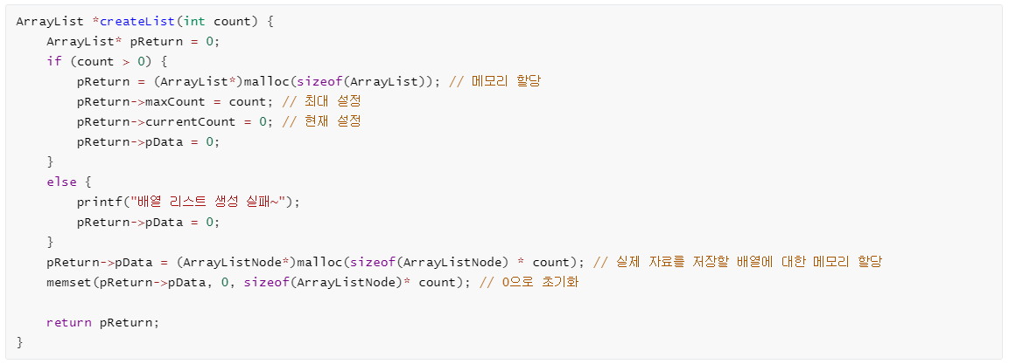
PPT PRESENTATION Enjoy your stylish business and campus life with BIZCAM
createList() : 배열 리스트 생성

Slide 20
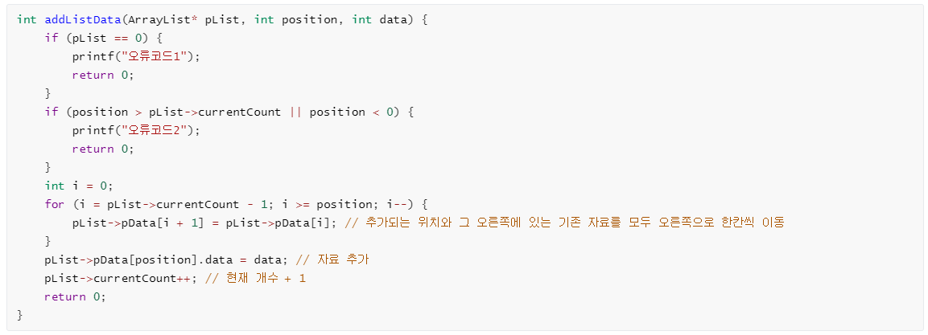
PPT PRESENTATION Enjoy your stylish business and campus life with BIZCAM
addListData() : 새로운 자료 추가

Slide 21
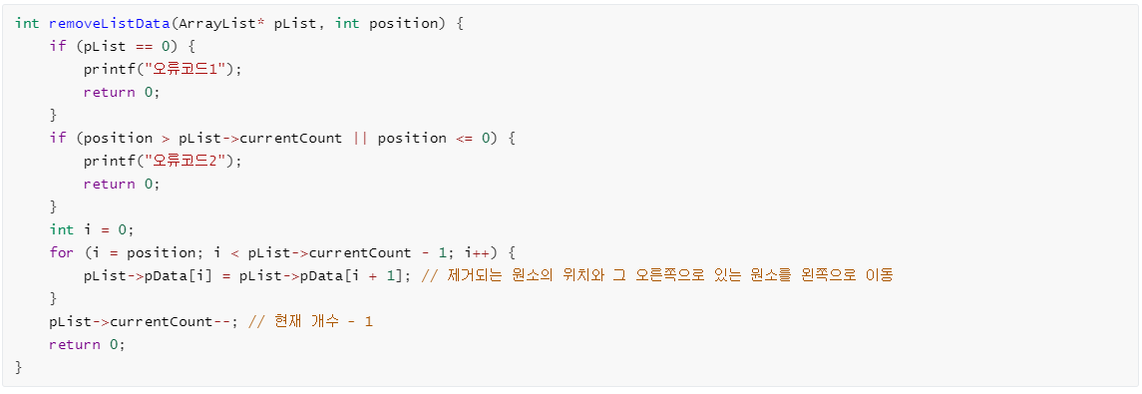
PPT PRESENTATION Enjoy your stylish business and campus life with BIZCAM
removeListData() : 기존 자료 제거

Slide 22
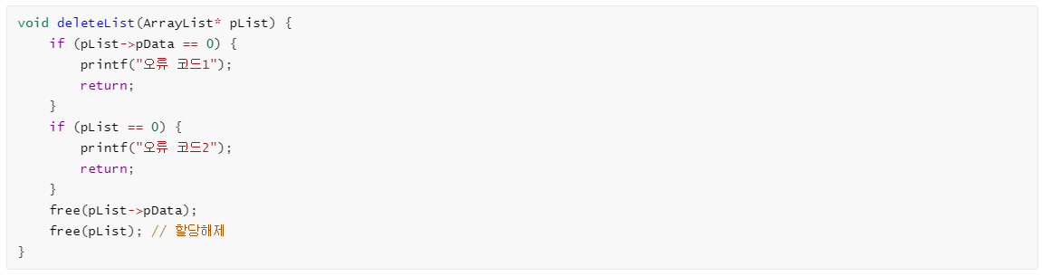
PPT PRESENTATION Enjoy your stylish business and campus life with BIZCAM
deletList() : 배열 리스트 삭제

Slide 23
PPT PRESENTATION Enjoy your stylish business and campus life with BIZCAM
getListData() : 값 가져오기
getListLength() : 현재 자료의 개수 얻기

Slide 24
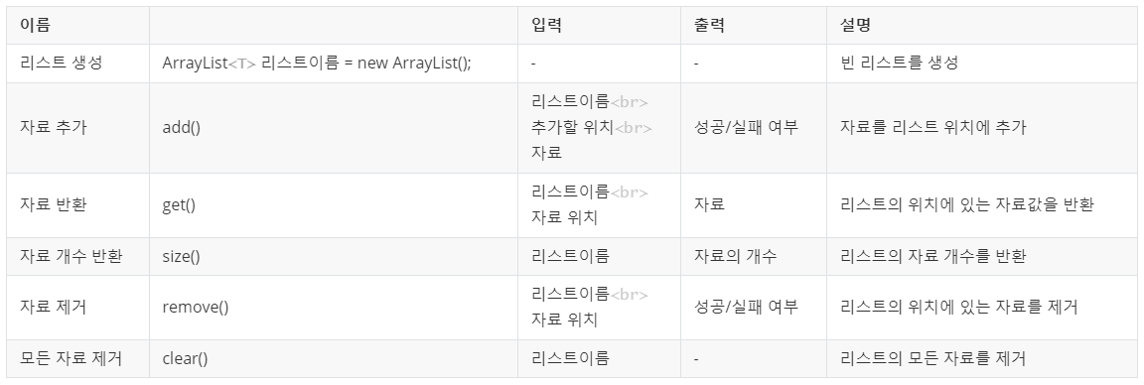
PPT PRESENTATION Enjoy your stylish business and campus life with BIZCAM
자바에선 import java.util.ArrayList를 통해 배열 리스트를 만들고 사용할 수 있다.

Slide 25
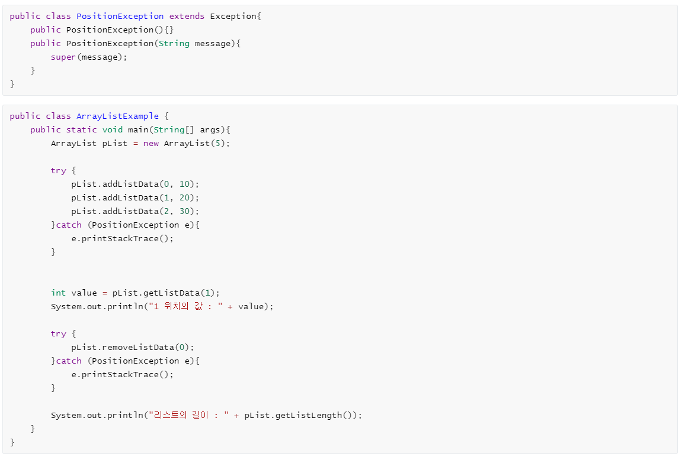
PPT PRESENTATION Enjoy your stylish business and campus life with BIZCAM
Java로 구현

Slide 26
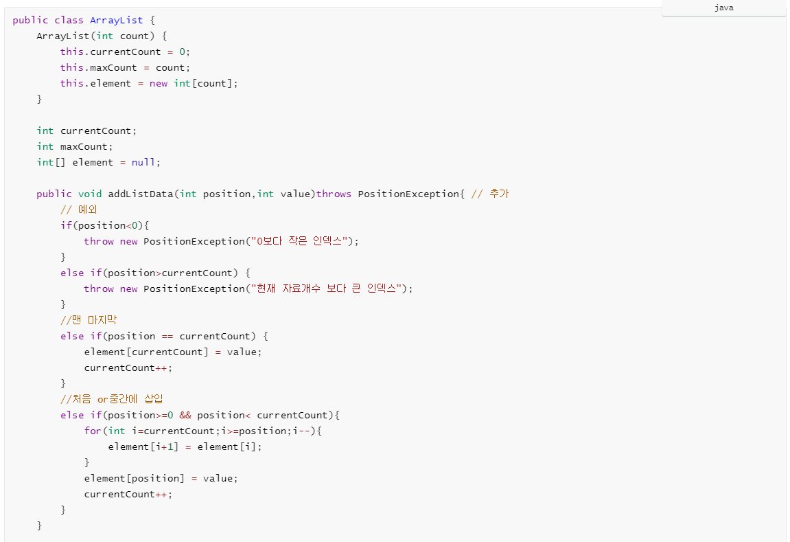
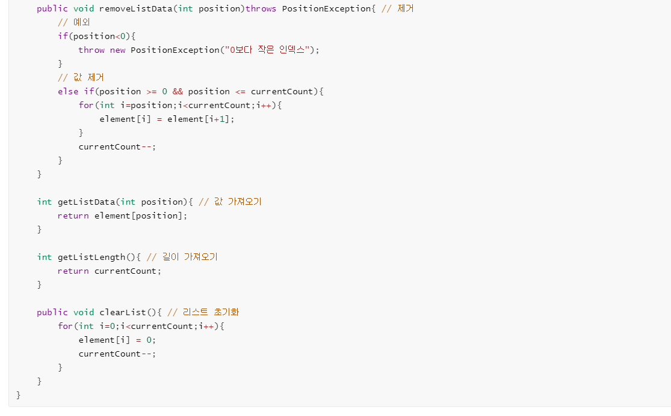
PPT PRESENTATION Enjoy your stylish business and campus life with BIZCAM

Slide 27
\
감사합니다.

